Slide 1
20170929 2017-2018（1）电路理论B（1）电阻电路测试 60分钟
*此封面页请勿删除，删除后将无法上传至试题库，直接添加选择题即可制作试卷。

Slide 2
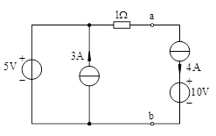
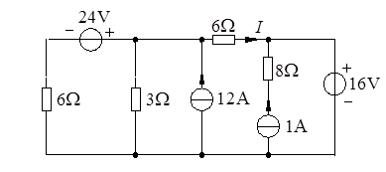
1.（18分）图1所示电路，求：5V电压源发出的功率和支路ab吸收的功率。
图1
2.(18分) 电路如图2所示，用等效变换的方法求电流I 。
图2

Slide 3
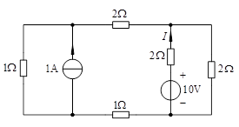
3.(18分) 求图3所示电路ab端的输入电阻R_{ab}.
题3图
4.(18分) 用叠加定理求图4所示电路中的电流I。
题4图

Slide 4
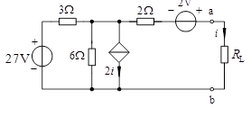
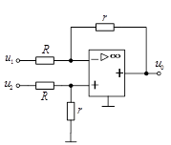
5.(18分) 图5所示电阻电路中，求:当负载电阻R_{L}为何值时,它可取得最大功率，并求此最大功率Pmax。
图5
6. (10分) 图6所示电路中的运放为理想运放，求输出电压u_{o}与输入电压u₁、u₂的关系。
图6

